Slide 1

JS第二阶段 - 新语法
演讲人 孟庆和
追梦课堂 临汾首家专业的web前端培训机构 www.zmclass.com

Slide 2
数据类型 与 迭代
新的数据类型
迭代
追梦课堂 临汾首家专业的web前端培训机构 www.zmclass.com

Slide 3
01
新的数据类型
追梦课堂 临汾首家专业的web前端培训机构 www.zmclass.com

Slide 4
Symbol(符号)
基本数据类型
生成唯一的值
是一种独特的且不可变的数据类型
常用于唯一标识对象中的属性 和 实现协议(迭代协议)
追梦课堂 临汾首家专业的web前端培训机构 www.zmclass.com

Slide 5
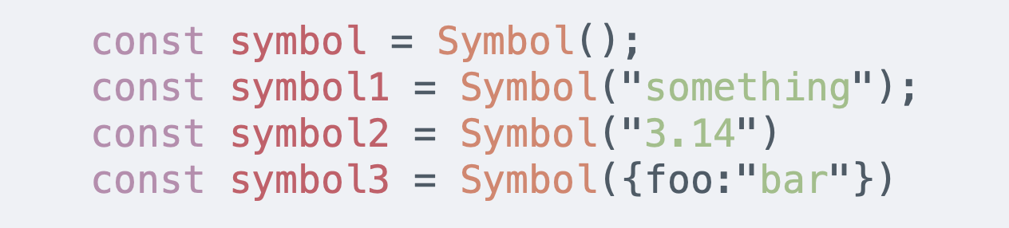
基本语法
要创建 Symbol，输入Symbol()，接受一个可选除Symbol值以外的值作为其描述
注意：Symbol 是基本数据类型，不能通过 new 来调用
追梦课堂 临汾首家专业的web前端培训机构 www.zmclass.com

Slide 6
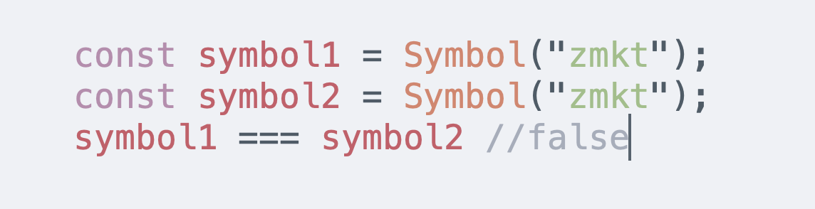
eg
注意：描述只是用来描述标识符的一种方式，但是不能用来访问标识符本身,也不会对Symbol值本身起到任何的改变作用，无论描述是什么，每次都创建新的标识符
追梦课堂 临汾首家专业的web前端培训机构 www.zmclass.com

Slide 7
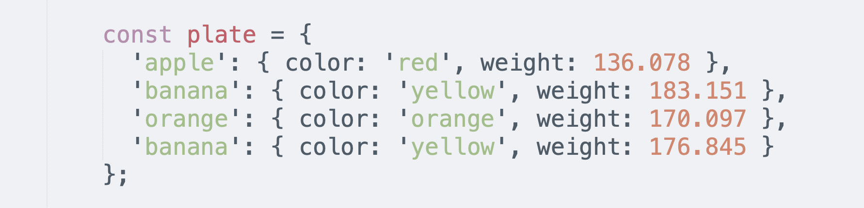
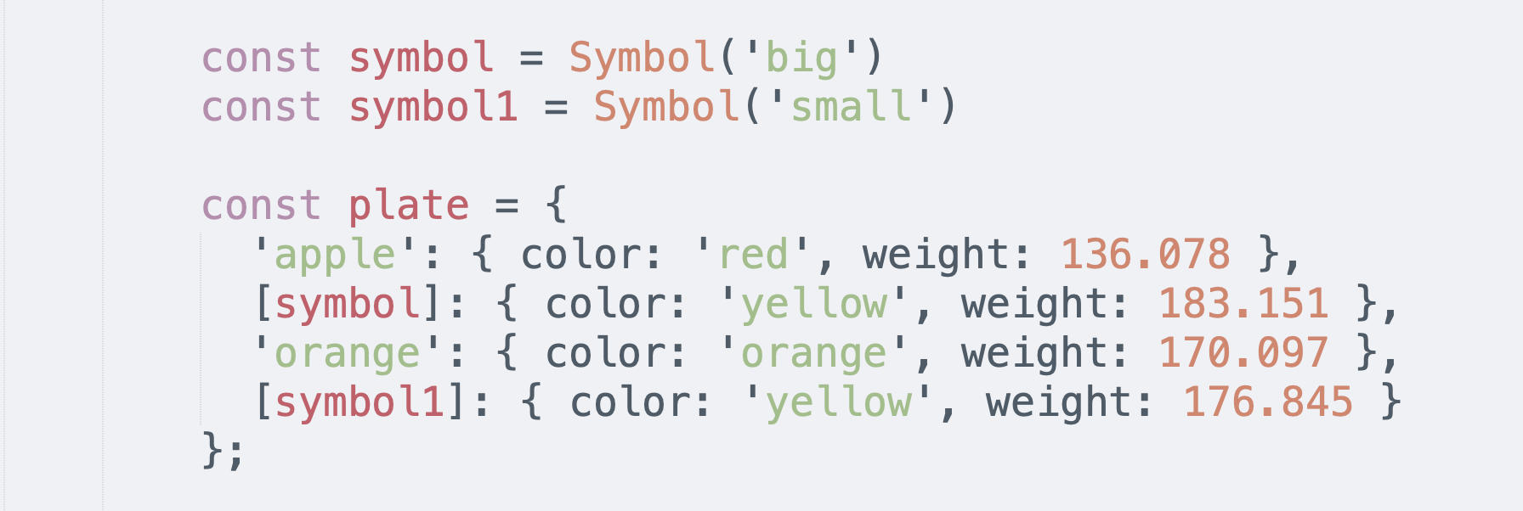
作为对象标识
注意： 如果我们要在 object 字面量中使用 Symbol，则需要方括号。
取值的时候也需要[] 不能用.操作符
追梦课堂 临汾首家专业的web前端培训机构 www.zmclass.com

Slide 8
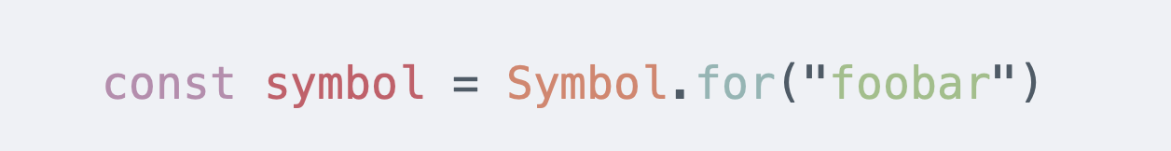
全局可重用Symbol
Symbol.for() 会根据传入的key 在全局作用于中注册一个 Symbol 值，如果 传入的key 从未注册到全局作用域中，便会创建一个Symbol值 并根据key 注册到全局环境中。 如果该key已经注册，就会返回一个与第一次使用所创建的Symbol值
追梦课堂 临汾首家专业的web前端培训机构 www.zmclass.com

Slide 9
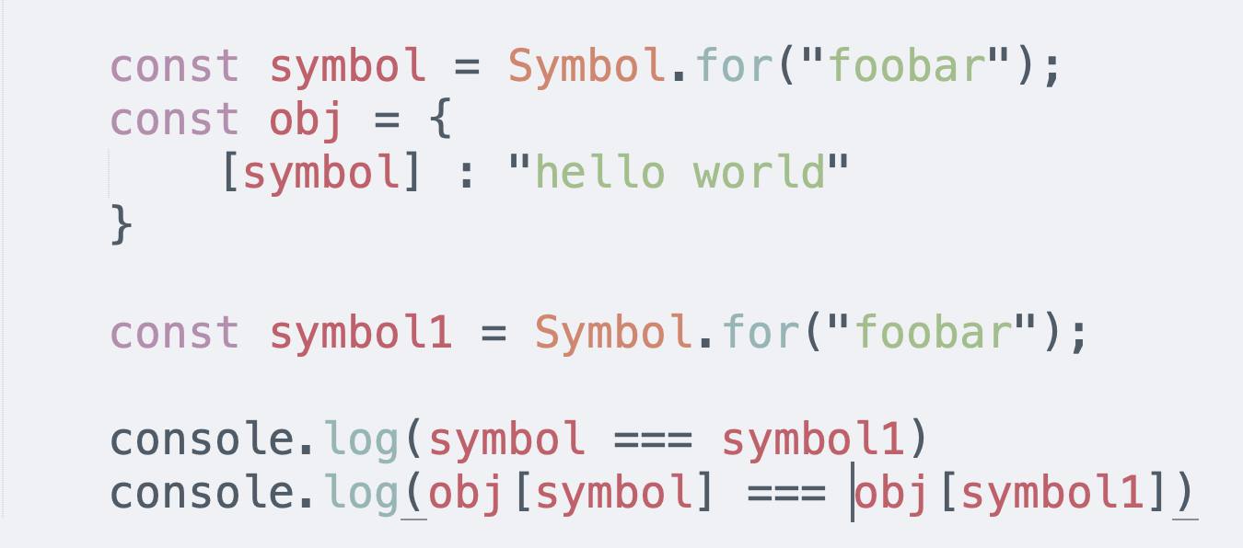
eg
追梦课堂 临汾首家专业的web前端培训机构 www.zmclass.com

Slide 10
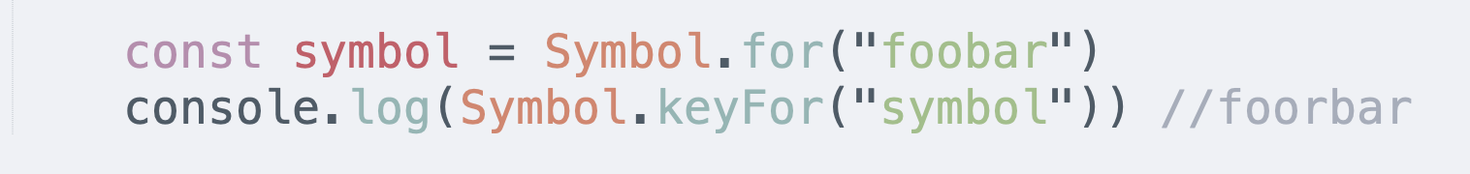
获取全局Symbol的key
追梦课堂 临汾首家专业的web前端培训机构 www.zmclass.com

Slide 11
常用内置的Symbol值
Symbol.iterator
用于为对象定义一个方法,并返回一个所对应对象的迭代器。该迭代器会被 for…of 循环语句所使用
其他内置方法
https://developer.mozilla.org/zh-CN/docs/Web/JavaScript/Reference/Global_Objects/Symbol
追梦课堂 临汾首家专业的web前端培训机构 www.zmclass.com

Slide 12
02
迭代
追梦课堂 临汾首家专业的web前端培训机构 www.zmclass.com

Slide 13
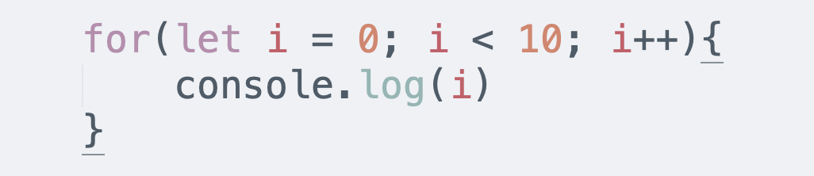
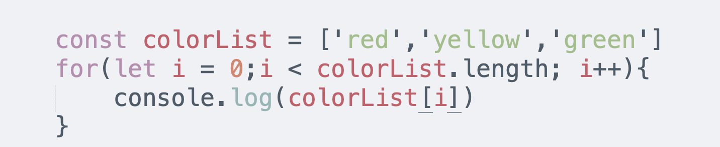
什么是迭代？
逐个获取值的过程就叫做迭代
追梦课堂 临汾首家专业的web前端培训机构 www.zmclass.com

Slide 14
es6中的迭代
添加了新的可迭代接口，允许我们自定义对象的迭代方式
添加了新的循环，for … of 循环, 用来遍历可迭代对象
实现了新的可迭代接口的对象
追梦课堂 临汾首家专业的web前端培训机构 www.zmclass.com

Slide 15
for 循环系列
for 循环
for…in循环
for…of循环
追梦课堂 临汾首家专业的web前端培训机构 www.zmclass.com

Slide 16
for 循环
最常见的循环类型
缺点是需要跟踪计数器和退出条件
追梦课堂 临汾首家专业的web前端培训机构 www.zmclass.com

Slide 17
for…in 循环
改善了 for 循环的不足之处，它消除了计数器逻辑和退出条件
依然需要使用index 来访问数组的值
追梦课堂 临汾首家专业的web前端培训机构 www.zmclass.com

Slide 18
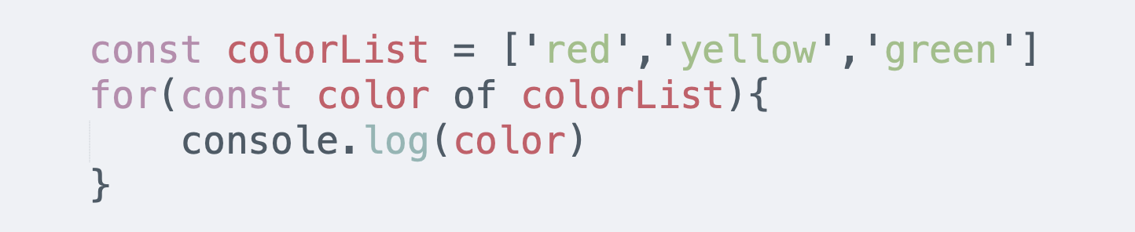
for…of 循环
用于循环访问任何可迭代的数据类型
可以忽略索引
默认的可迭代对象有 数组、字符串 、set、map等
追梦课堂 临汾首家专业的web前端培训机构 www.zmclass.com

Slide 19
为对象自定义迭代行为
可迭代协议
普通对象要想转换成可迭代对象 给这个对象的 Symbol.iterator 属 性赋值一个函数, 那么每次迭代都会调用赋给 Symbol.iterator 的可迭代协议方法。
迭代器协议
特殊对象，它具有一些专门为迭代过程设计的专有接口
赋值给 Symbol.iterator 的方法必须返回一个对象，该对象必须遵守迭代器协议。这个协 议规定了如何从可迭代序列中取值。
追梦课堂 临汾首家专业的web前端培训机构 www.zmclass.com

Slide 20
迭代器协议
迭代器方法返回的对象必须有一个 next 方 法。next 方法不接受参数，并且返回一个包含以下两个属性的对象。
value：表示对象内值序列的下个值的数据
done：表示迭代器是否已循环访问完值序列的布尔值
如果 done 为 true，则迭代器已到达值序列的末尾处。
如果 done 为 false，则迭代器能够生成值序列中的另一个值。
追梦课堂 临汾首家专业的web前端培训机构 www.zmclass.com

Slide 21
eg
追梦课堂 临汾首家专业的web前端培训机构 www.zmclass.com

Slide 22
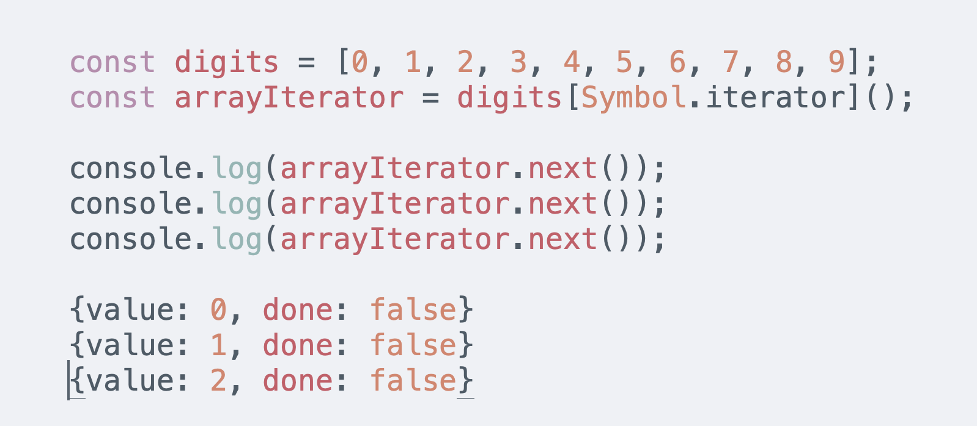
显示的调用迭代器
追梦课堂 临汾首家专业的web前端培训机构 www.zmclass.com

Slide 23
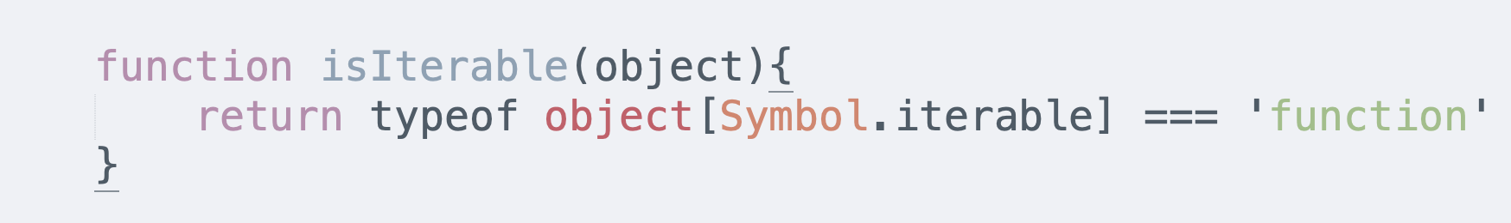
判断是否是可迭代对象
追梦课堂 临汾首家专业的web前端培训机构 www.zmclass.com

Slide 24
Thanks！
追梦课堂临汾首家专业的web前端培训机构 www.zmclass.com

